Slide 1
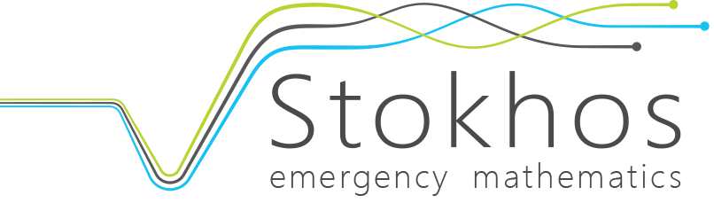
Eindpresentatie
Luka, Ian, Niels & Erencan

Slide 2
Probleem
Probleem omschrijving:
  Nu: Jaarlijkse voorspelling voor ambulance distributie
  Wat we willen: Tijdspatronen binnen het jaar
Onze aanpak:
  Historische data
  Advies gefocust op tijdsinterval in plaats van locatie

Slide 3
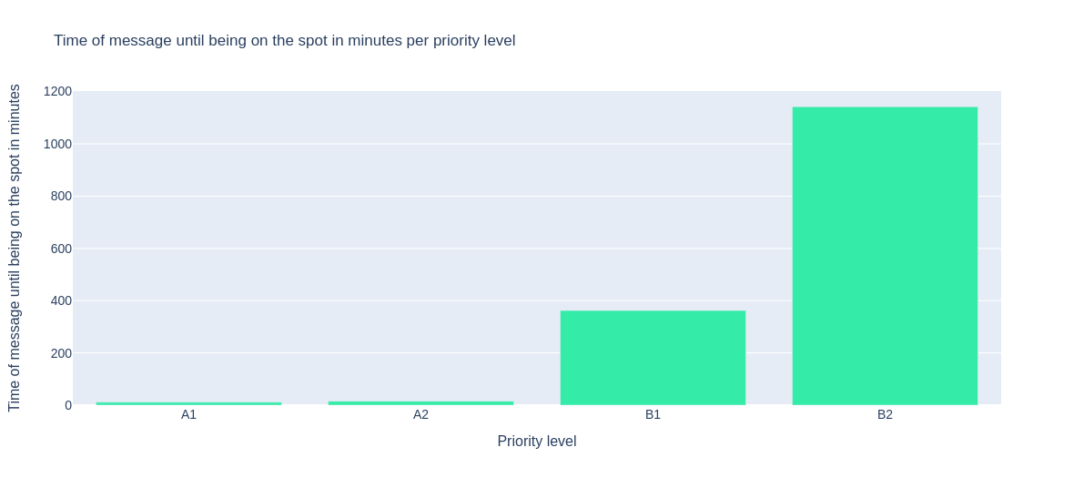
Data - Data Analyse

Slide 4
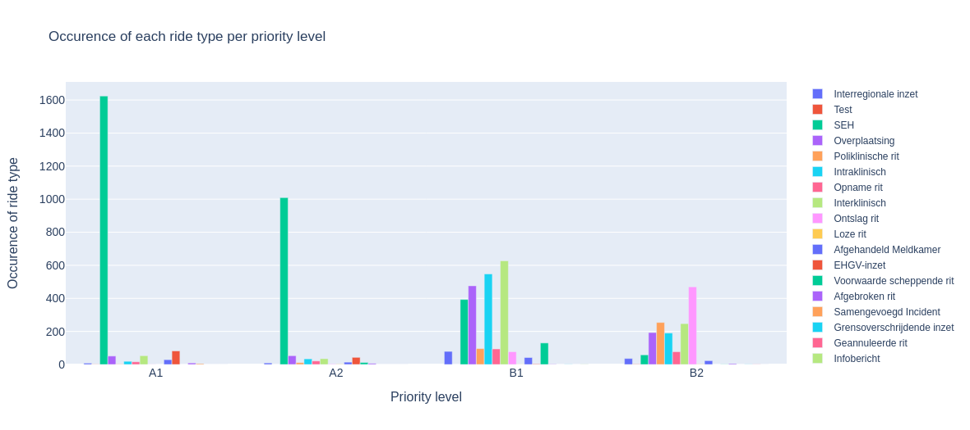
Data - Data Analyse

Slide 5
Data - Preprocessing
Features = 26
Features = 26
Entries = 41.293
43.163
Focus op tijd melding incident
Nieuwe features
  square_no
  latitude & longitude incident
Verwijderen of vervangen van NaN waardes
Andere preprocessing stappen
  Niet planbare emergencies (SEH, EHGV-inzet)
  Grenzen grid
  Gesorteerd op tijd incident (DTG Melding)
df-raw-1819
df-raw-1920
Features = 12
Features = 12
Entries = 26.552
df-grid-1819
29.379
df-grid-1920
Features = 12
Entries = 55.931
df-grid-full

Slide 6
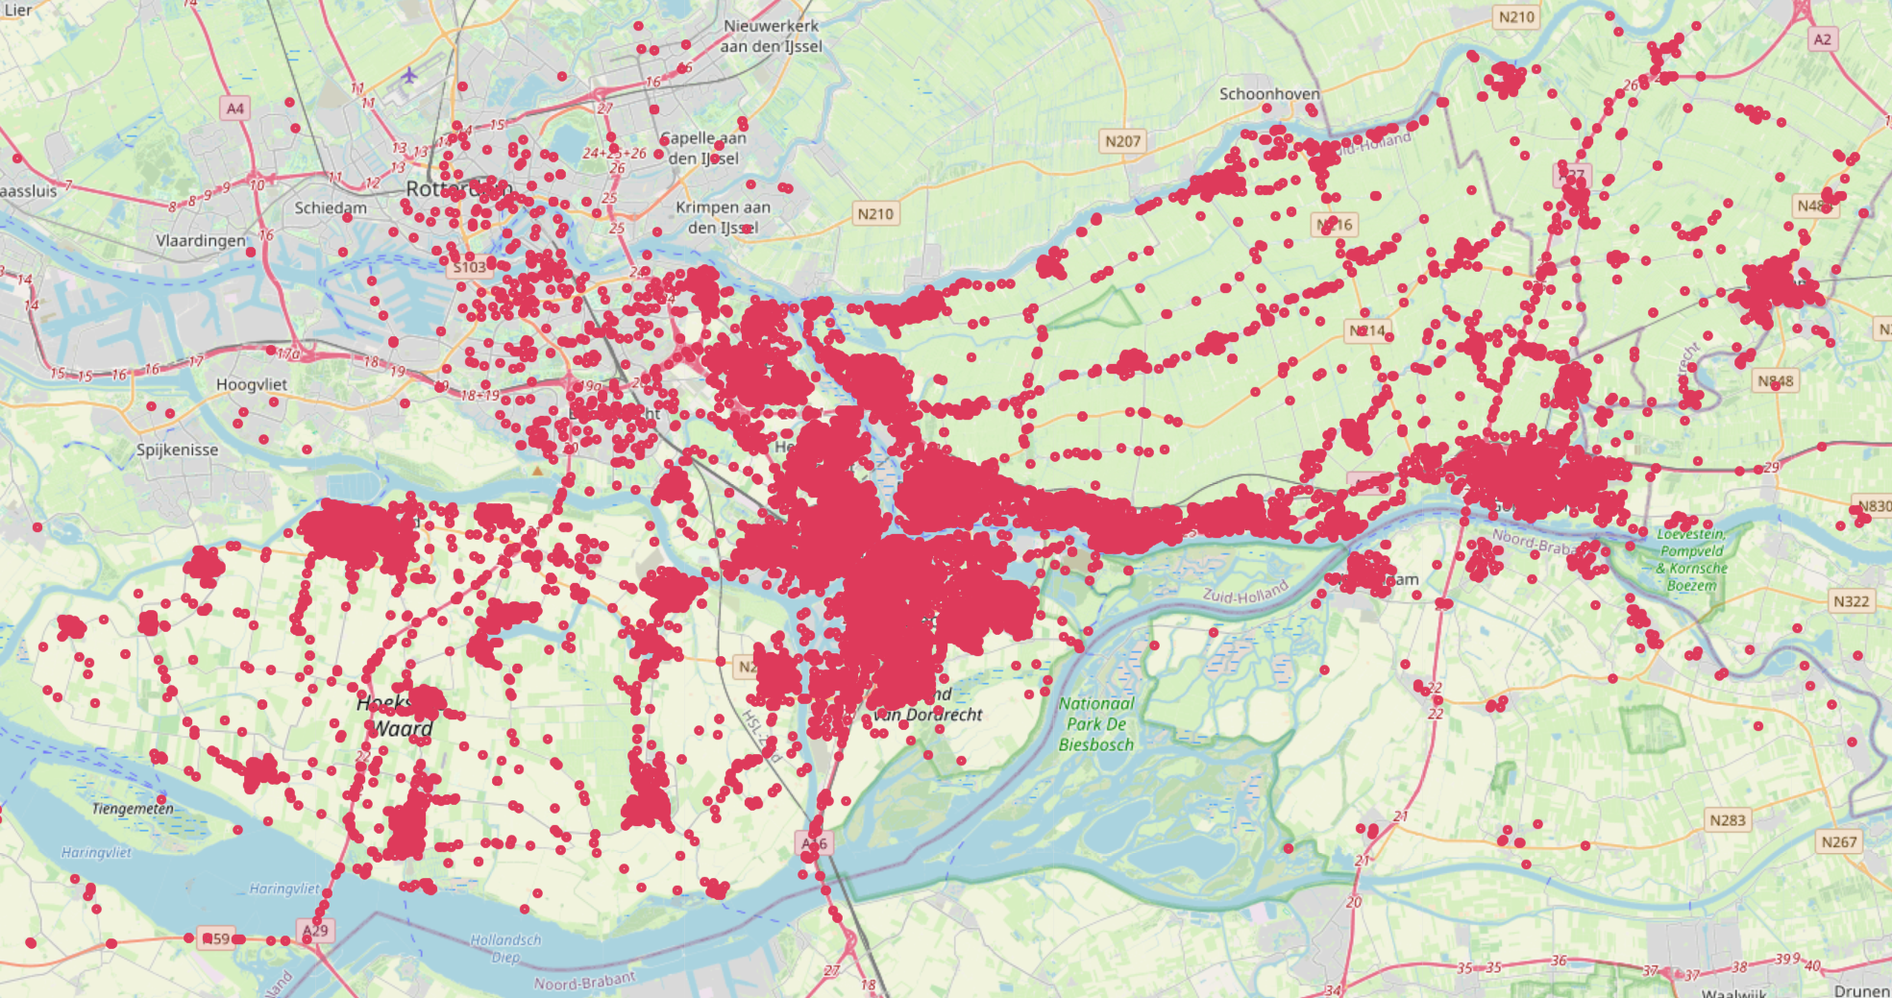
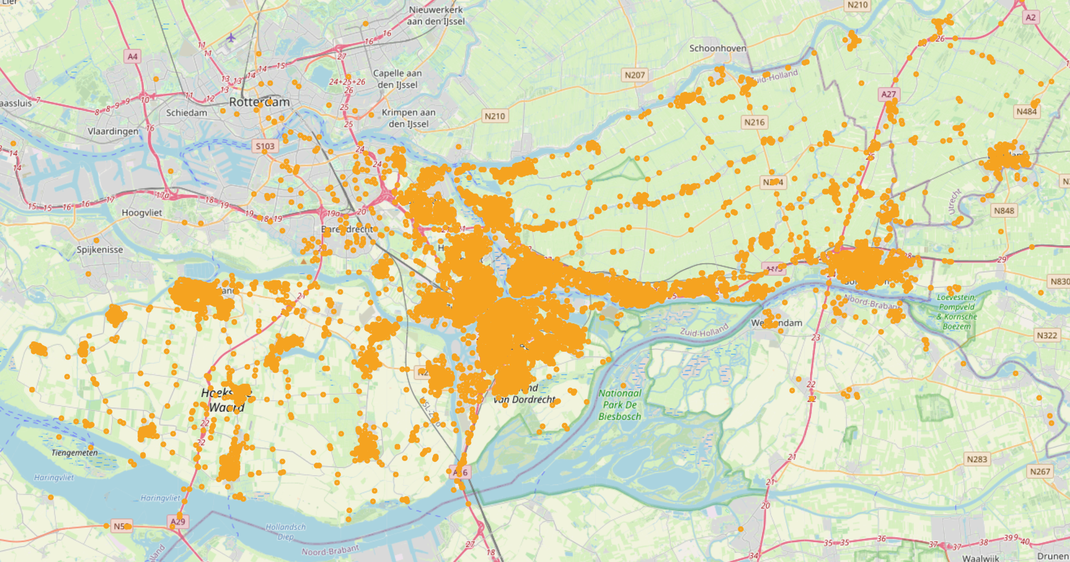
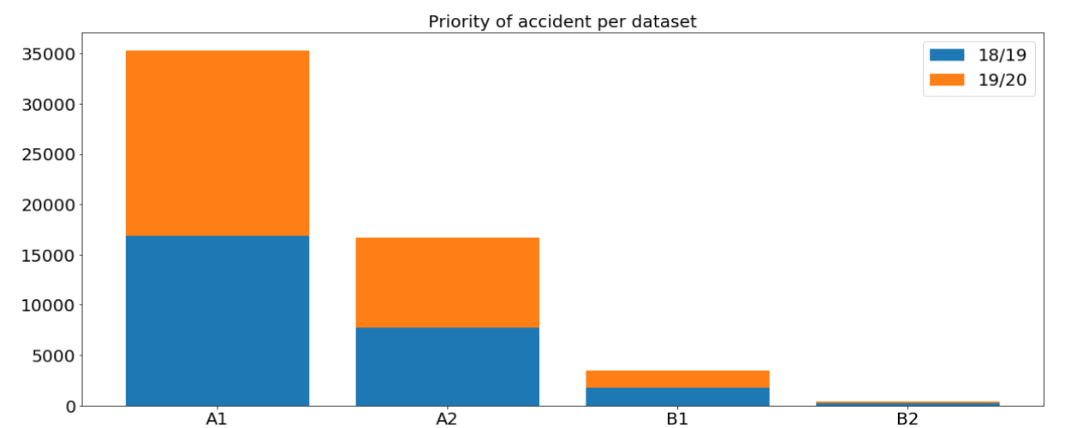
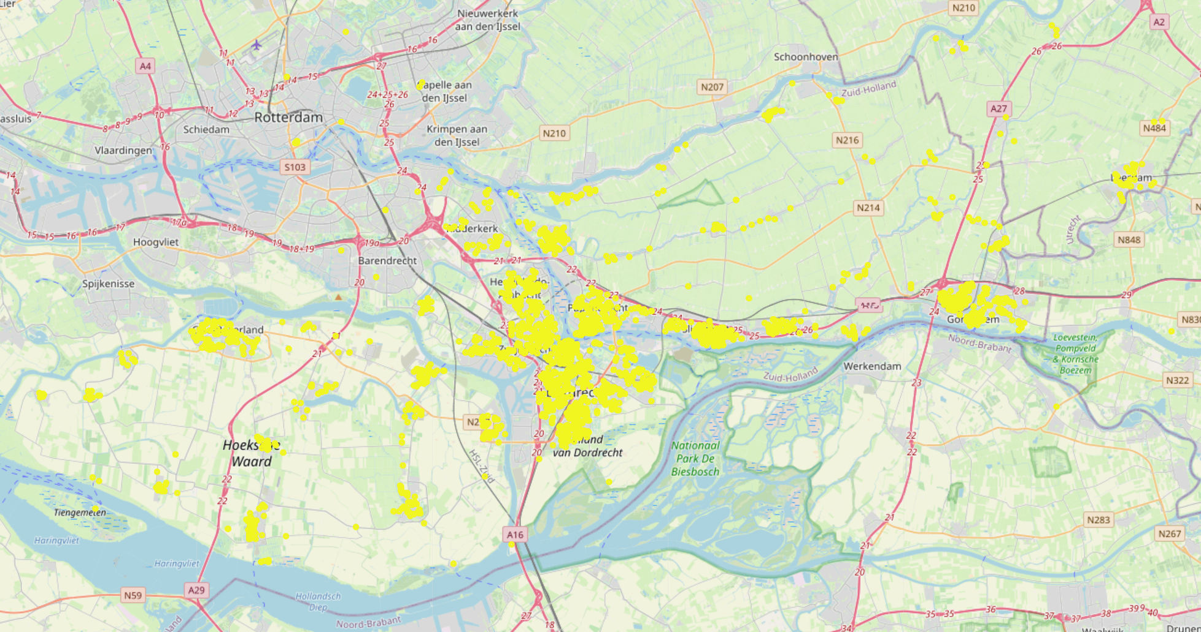
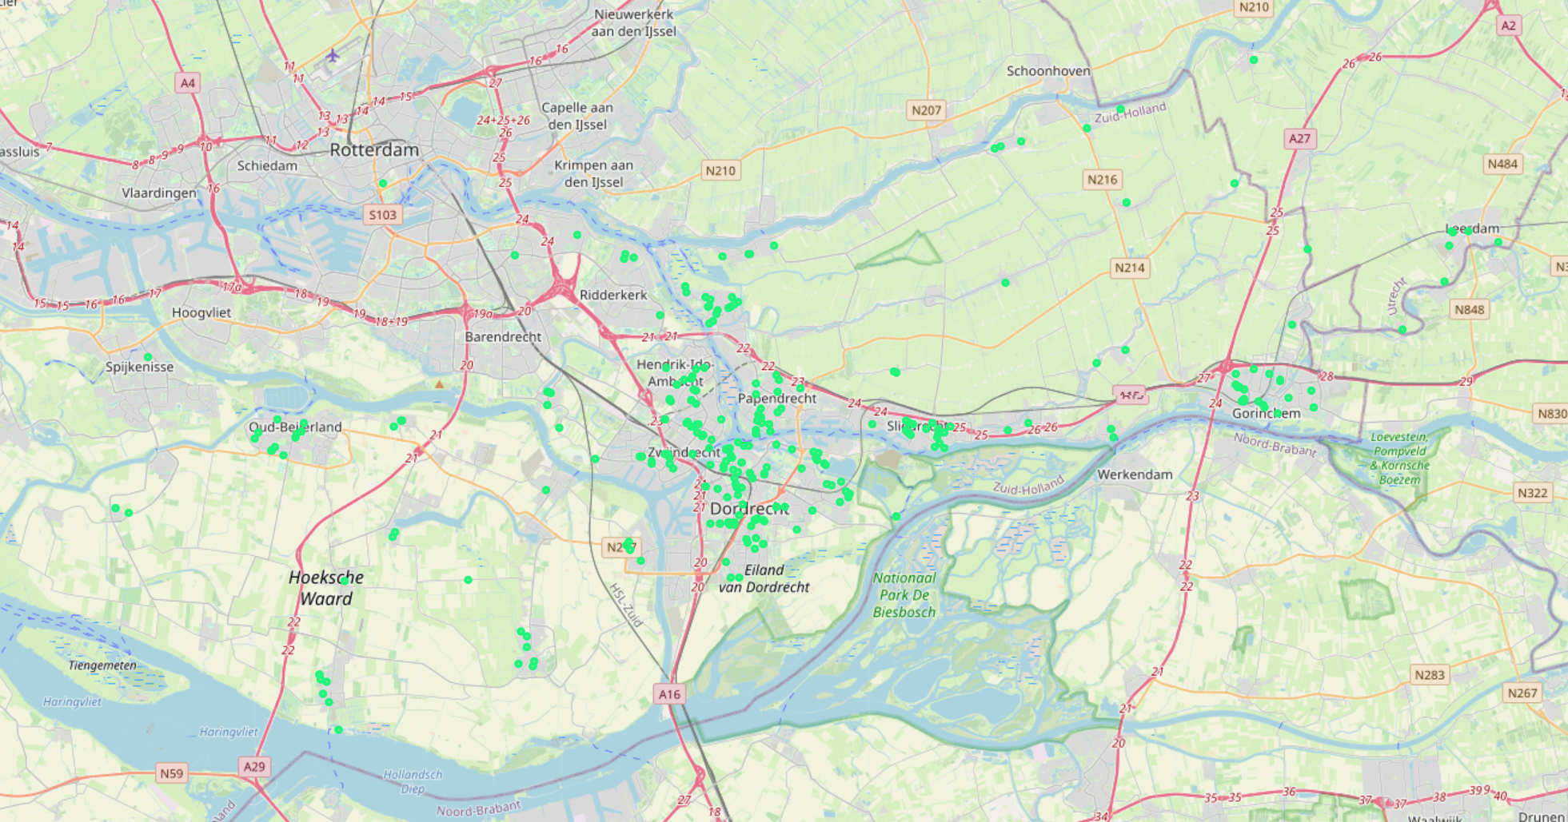
Data - Data Analyse
A1
A2
B1
B2
Prioriteit incidenten
  Locatie clusters

Slide 7
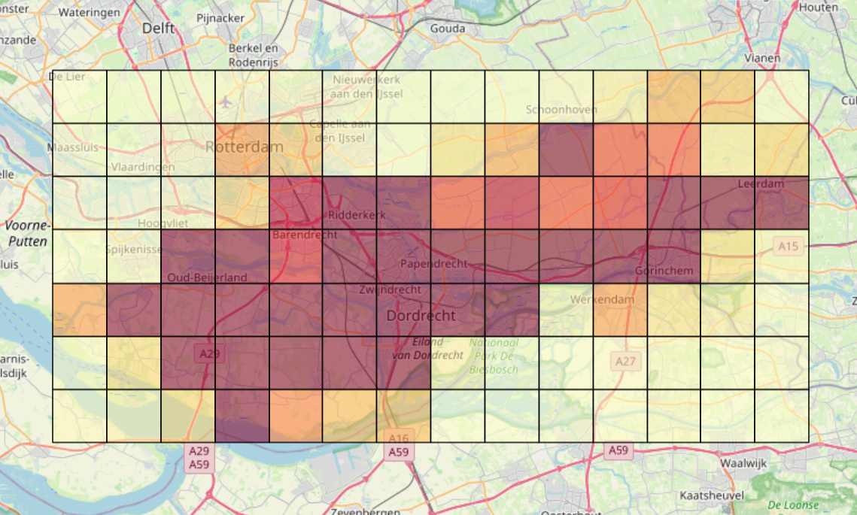
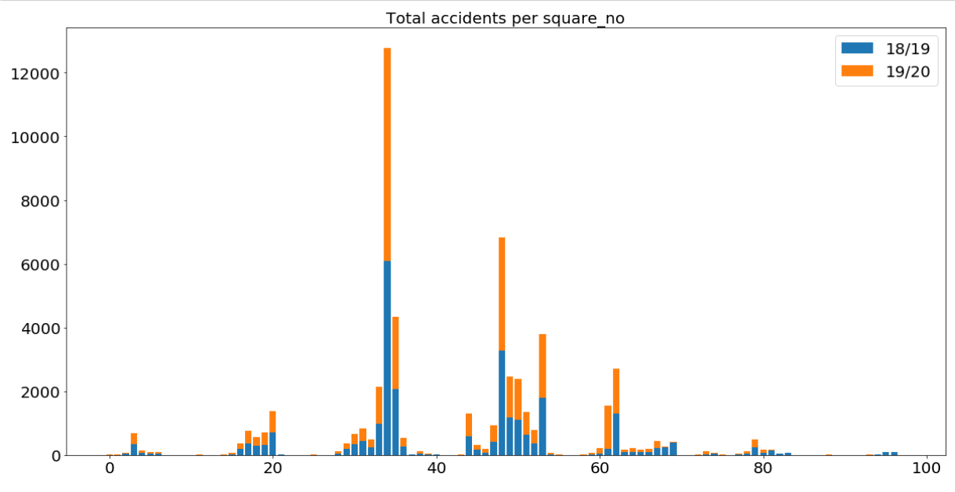
Data - Grid Map
Grid size
square_no feature
Overfitting
  34: 12773 gevallen
  48: 6817 gevallen

Slide 8
Methodes
Per grid
  Random forest
Over het gehele gebied
  LSTM-Rnn,
  Analytische methode

Slide 9
Random forest model
Meerdere beslisbomen samengevoegd
Getraind per grid
Behandelt als time-series

Slide 10
Random forest model
MAE: 0.57
RMSE: 2.74
Max error: 44
Meerdere beslisbomen samengevoegd
Getraind per grid
Behandelt als time-series

Slide 11
Random forest model
Precision: 0.71
Recall: 0.75 (accuracy)
F1: 0.73
Meerdere beslisbomen samengevoegd
Getraind per grid
Behandelt als time-series

Slide 12
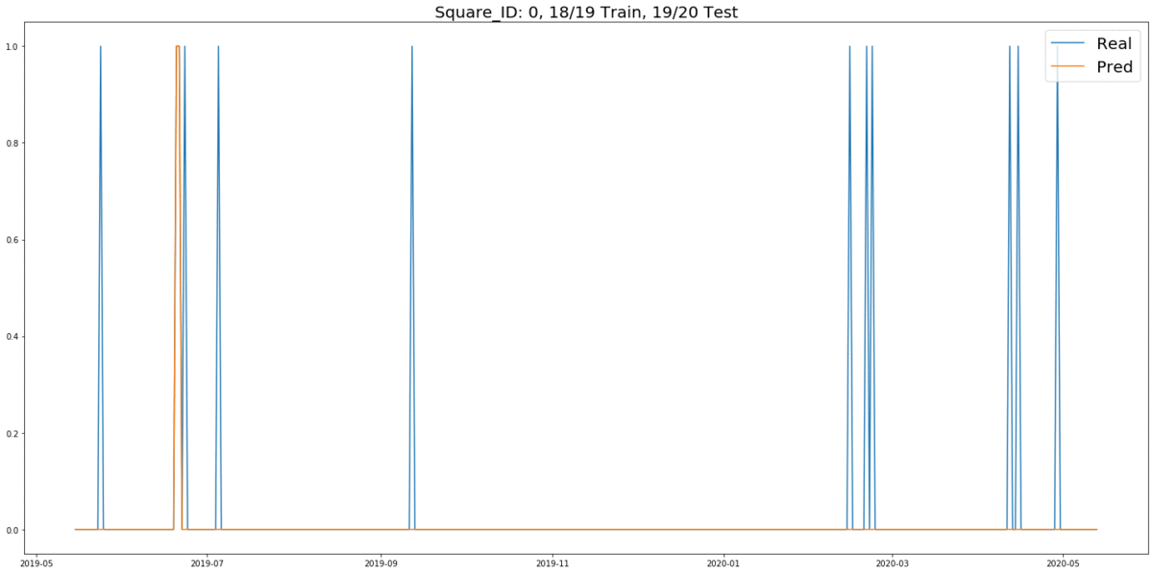
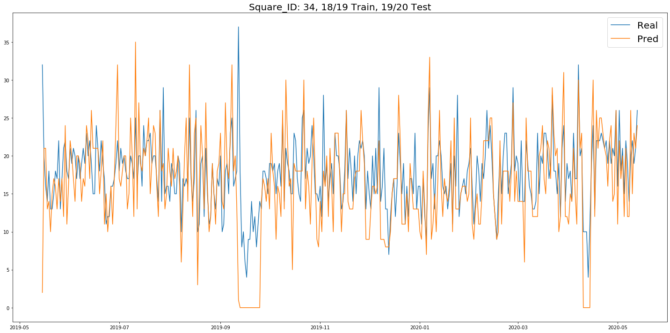
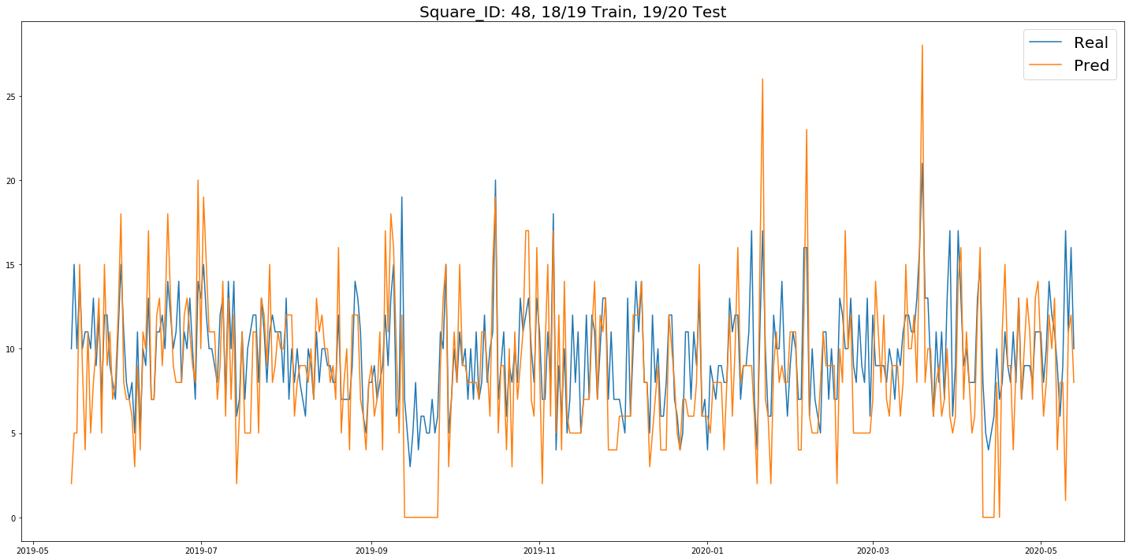
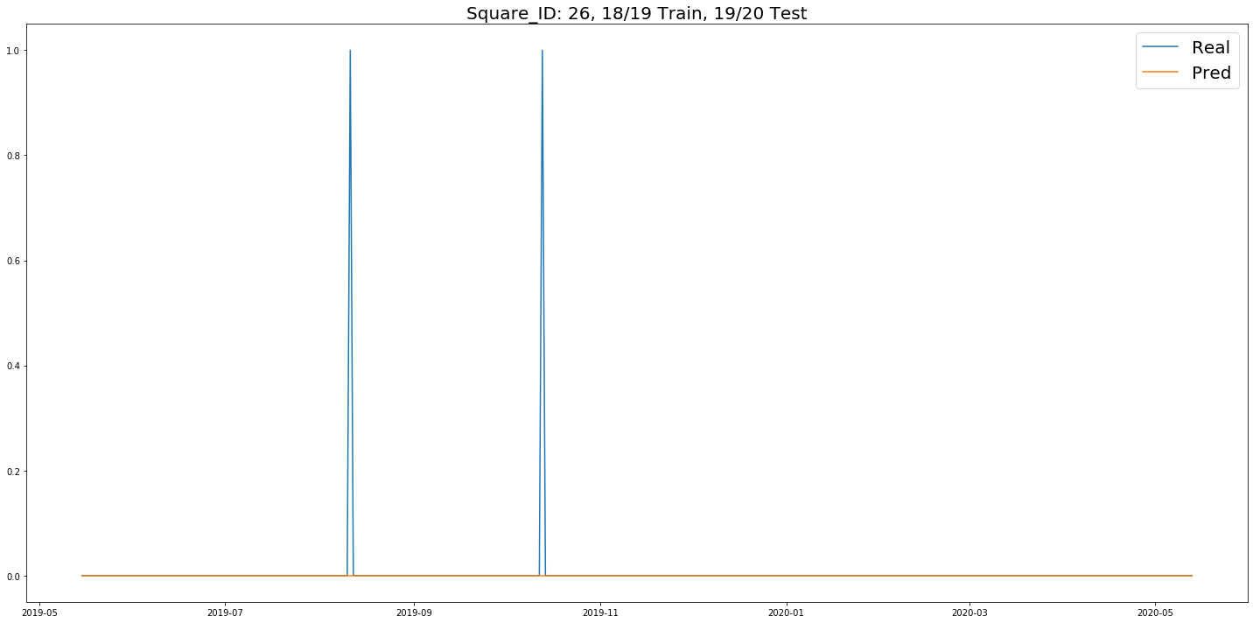
RF visualisatie
Train: 18/19 Data
Test: 19/20 Data
Voorspelling per dag per cluster

Slide 13
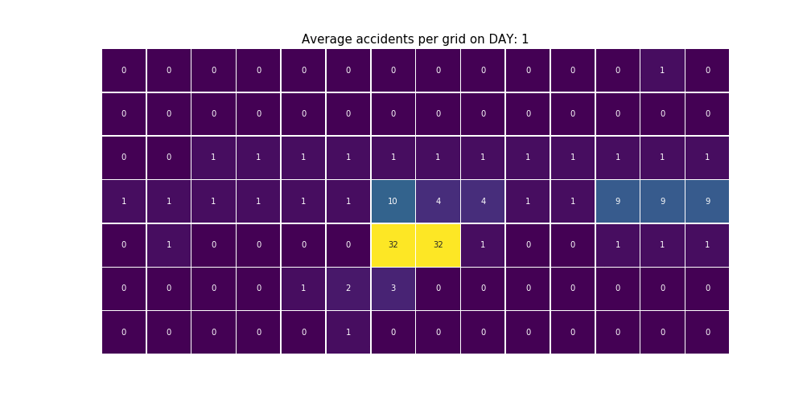
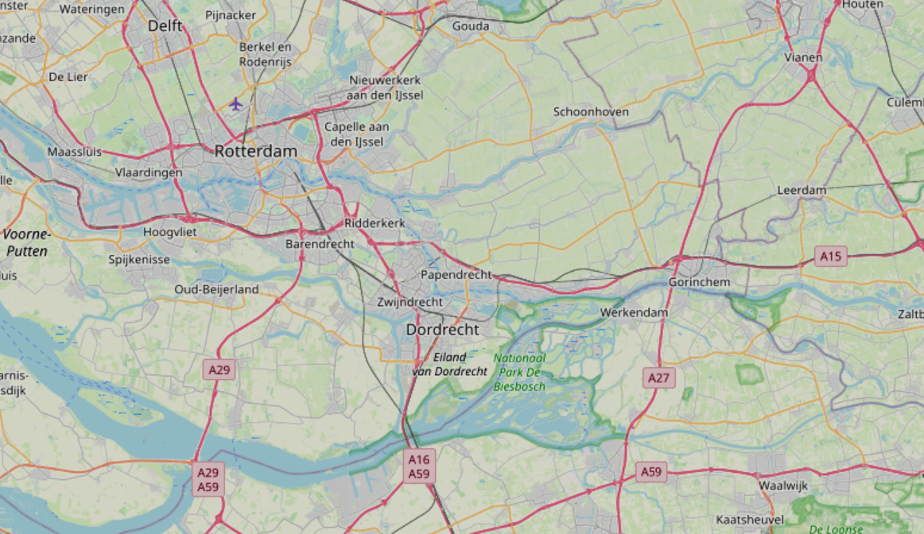

Slide 14
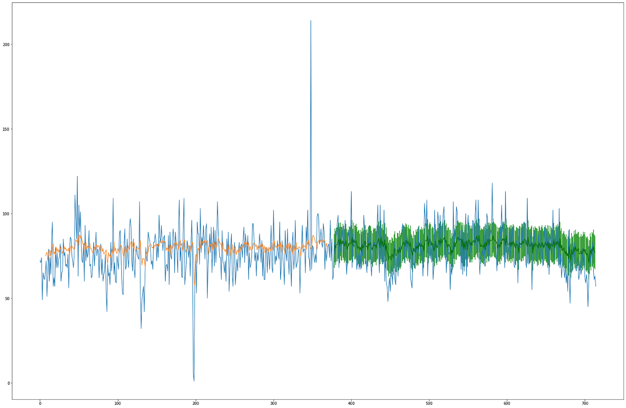
LSTM model
Train 18/19 | Test 19/20
RMSE test ≈ 12 | RMSE train ≈ 15 | MAE ≈ 10

Slide 15
Analytische bevindingen
Prophet van Facebook
Korte intervals zijn significant
Langere intervals nog niet

Slide 16
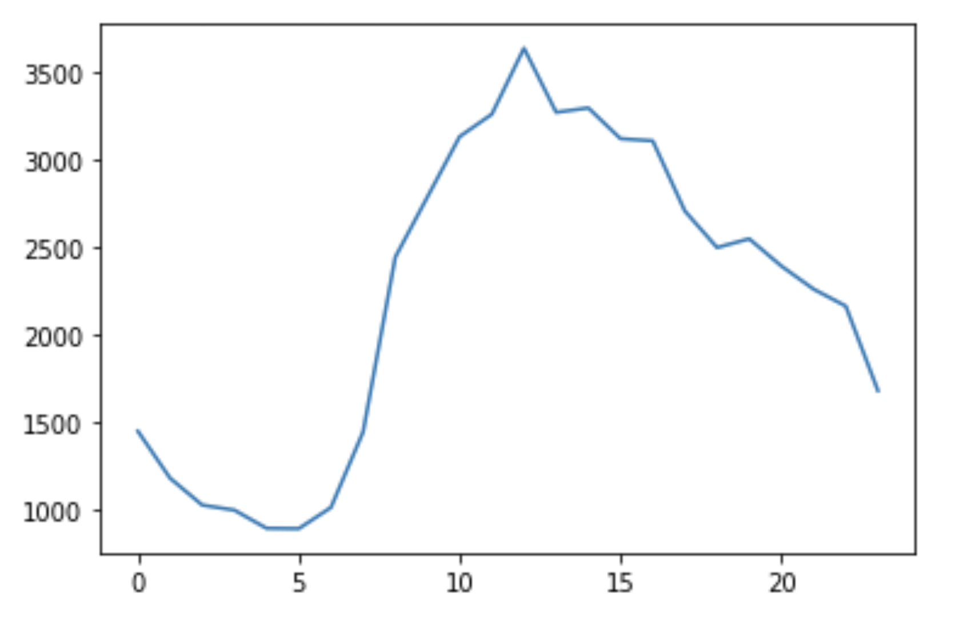
Interday
Intraday: Verschil ochtend/avond
Significantie
Datapunten
Incidenten per uur
Tijdsbestek | Datapunten
Uren | ~730 timeframes
Weekdagen | ~100 timeframes
Jaar | ~2 timeframes

Slide 17
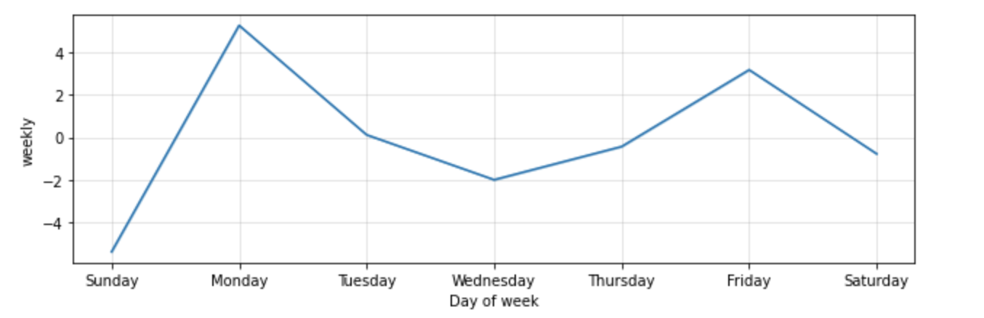
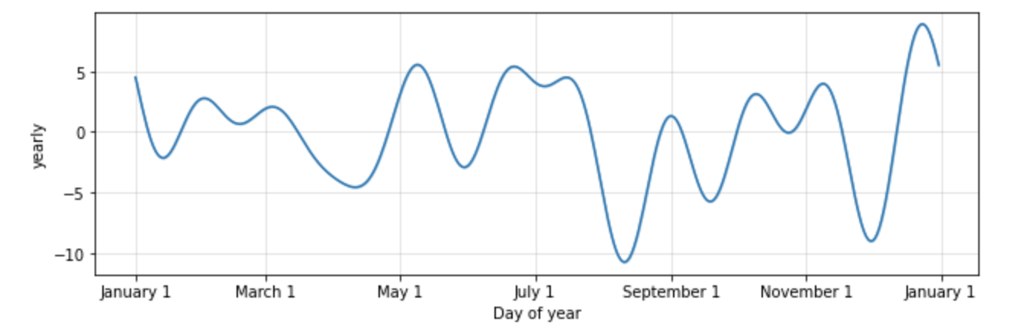
Intraday
Dag van de week: significant en patroon
Over jaar: groot verschil maar niet significant
Incidenten per dag van de week
Incidenten over een jaar

Slide 18
Conclusie en Discussie
Mogelijkheden met modellen als LSTM en Random Forest (combinatie)
Kortere timeframes significant
Meer data voor verbetering

Slide 19
Advies
LSTM model en/of Random Forest (grid)
Meer data verzamelen voor verbeteren modellen
Proof of Concept: Significantie over kortere perioden

Slide 20

Vragen?

